Slide 1
Impacto del sector minero en la economía Dominicana
5 de diciembre de 2017

Slide 2




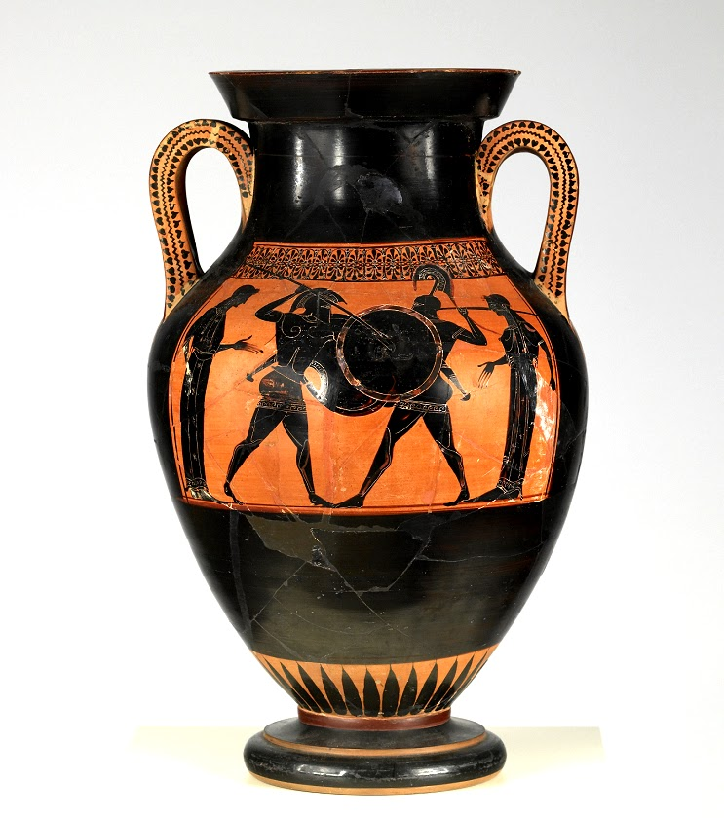
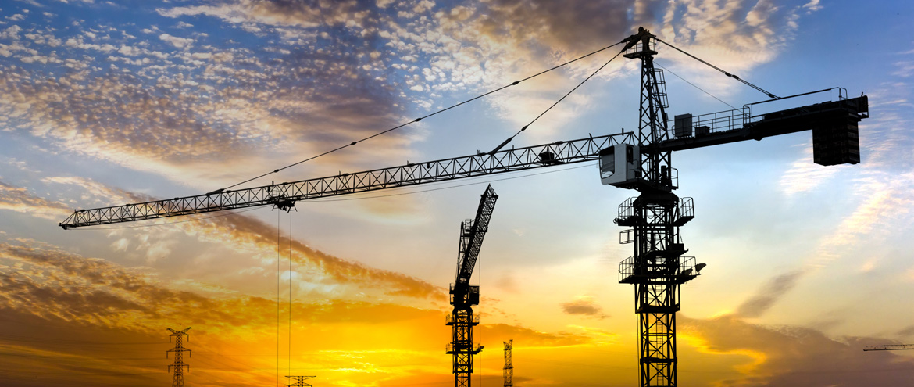

El producto final de la minería
La humanidad y el progreso económico dependen de la minería
Notes:
No hay progreso de la humanidad sin mineria

Slide 3
Datos relevantes de la industria minera metálica
12 y 15 años para llegar a la etapa de producción
Comportamiento cíclico
Financiamiento especializado
  altos controles presupuestales
  buenas prácticas corporativas
  estricto apego a normas medioambientales
  transparencia

Slide 4
La gran oportunidad:
La República Dominicana no se considera como un lugar atractivo para la inversión minera
R.D. ocupa el lugar 92 de 105 zonas y países mineros evaluados en cuanto a su nivel de atractividad para inversiones mineras
El índice de atractividad está compuesto por dos partes: Potencial geológico del país o región e Índice de Percepción de Políticas
Fuente: Frasier Institute: Annual Survey of Mining Companies 2016

Slide 5
La gran oportunidad:
La República Dominicana no se considera como un lugar atractivo para la inversión minera
* Excluye zonas de Argentina
Fuente: Fraser Institute: Annual Survey of Mining Companies 2016

Slide 6
Y aún con este bajo nivel de atractividad …

Slide 7
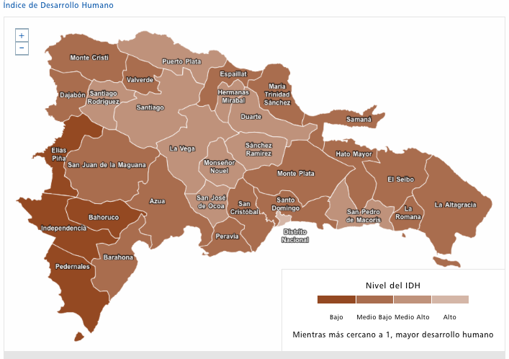
Índice de Desarrollo Humano
Las provincias en donde están ubicadas las empresas mineras registran tendencias en los indicadores de desarrollo humano sustancialmente mejores que el promedio nacional
#11
#3
Fuente: PNUD

Slide 8
Aporte al Producto Interno Bruto
La participación del sector de explotación de minas y canteras en el PIB se ha incrementado de manera sostenida, pasando de 0.4% en el año 2010 a 1.9% en el año 2016
Fuente: Banco Central de la República Dominicana
Notes:
CHILE – 11.2%

Slide 9



Aporte al Producto Interno Bruto
La minería es una actividad importante en varios países Latinoamericanos
Chile
2016: 11.2%
2015: 17.6%
Peru
México
2016: 16.8%
* 2015
Notes:
CHILE – 11.2%

Slide 10
Inversión Extranjera
La Minería es la segunda actividad económica con mayor nivel de inversión extranjera directa (IED), representando el 18.0% de la IED en el período 2010 - 2016
Fuente: Banco Central de la República Dominicana

Slide 11
Exportaciones
Las exportaciones de minerales representan el 40.9% de las exportaciones nacionales y el 18.1% de las exportaciones totales del país
47.3%
Fuente: Banco Central de la República Dominicana
Notes:
CHILE – 47.3% EXPORTACIONES NACIONALES

Slide 12
Exportaciones
Cuatro (4) de los quince (15) principales productos de exportación nacional corresponden al sector de explotación de minas y canteras
Fuente: Banco Central de la República Dominicana

Slide 13
Recaudación Tributaria
La actividad minera aportó RD$56,693 millones en impuestos durante el período comprendido entre los años 2012 - 2016
Fuente: Dirección General de Impuestos Internos (DGII) y DIGEPRES
Notes:
CHILE – 6% 2016 - 32% 2007

Slide 14


Generación de Empleo
En el 2016, el sector minero aportó 8,590 empleos directos los cuales poseen un alto nivel de formalidad
8,590 empleos directos de los cuales 72% son formales
Entre 26,000 y 32,000 empleos indirectos
Fuente: ENTF, Cálculos MacroAnalit en base al COE 2012
Notes:
CHILE – 8.6%%
RD$ - 0.73%

Slide 15
Generación de Empleo
La Explotación de Minas y Canteras es la actividad económica que ocupa el segundo puesto en términos de ingreso por hora de ocupados, lo cual es una evidencia de la calidad del empleo generado por este sector
Fuente: Banco Central de la República Dominicana

Slide 16




1.9%
PIB
40.9%
Exportaciones Nacionales
3.3%
72%
Empleos formales y de alto ingreso

Slide 17
Reflexiones finales
No nos dejemos llevar por mitos y prejuicios
Estamos en una buena posición para diseñar un plan para atraer inversión minera
La minería no es únicamente recaudación

